Slide 2
20
Engagement citoyen
Les Sables FCOC
« Stage de toussaint »
04-11-2021
U10-U11
Pour cette action, nous l’avons réalisée lors de notre de stage de la toussaint avec nos jeunes U10-U11 :
Jour 1 : Nous sommes partis dans la forêt de Tanchet où le matin nous avons réalisé des jeux ludiques pour renforcer la cohésion de nos jeunes. Nous avons ensuite donné à nos jeunes un mot croisé sur certaines valeurs (voir en photo). Nous avons également eu un temps d’échange sur les valeurs du club et l’utilité de celles-ci !
Nous avons réalisé « la bataille des clans » avec comme programme un parcours mis en place par les éducateurs où les jeunes devaient trouver les balises dans la forêt. Chaque balise avait soit une question foot ou un défi foot à réaliser. Victoire de l’équipe des COBRA !!!
Jour 2 : Nous avons réalisé une journée uniquement sur le foot et le midi un temps sur quelques questions d’arbitrage !
Nous avons conclu cette journée par un tournois 4c4, Victoire des EDUCATEURS !!!

Slide 3
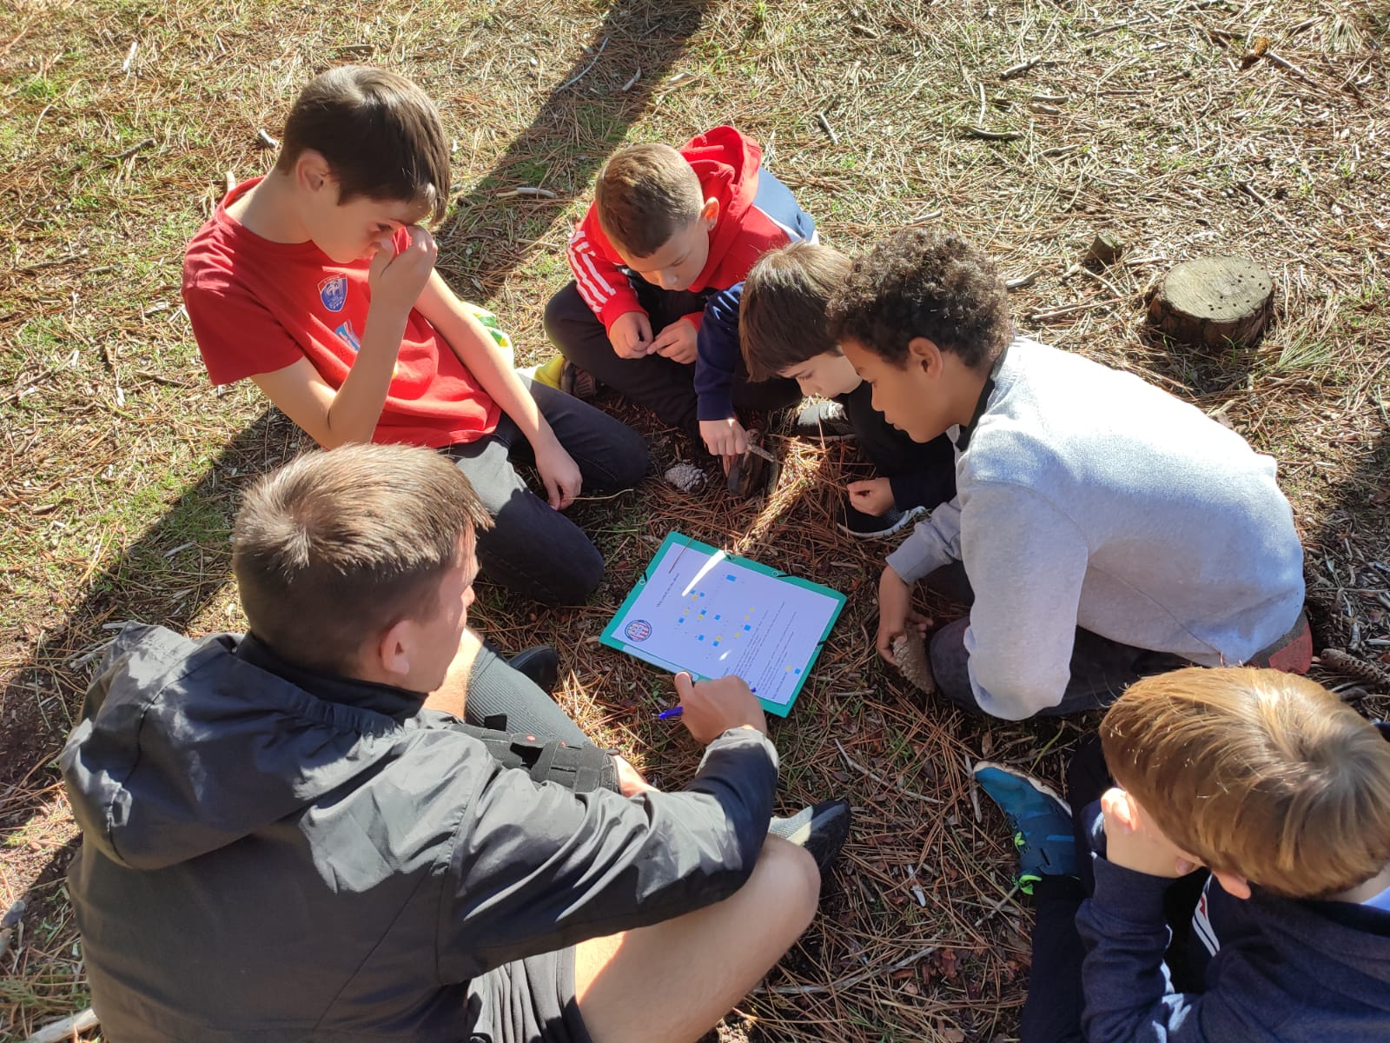
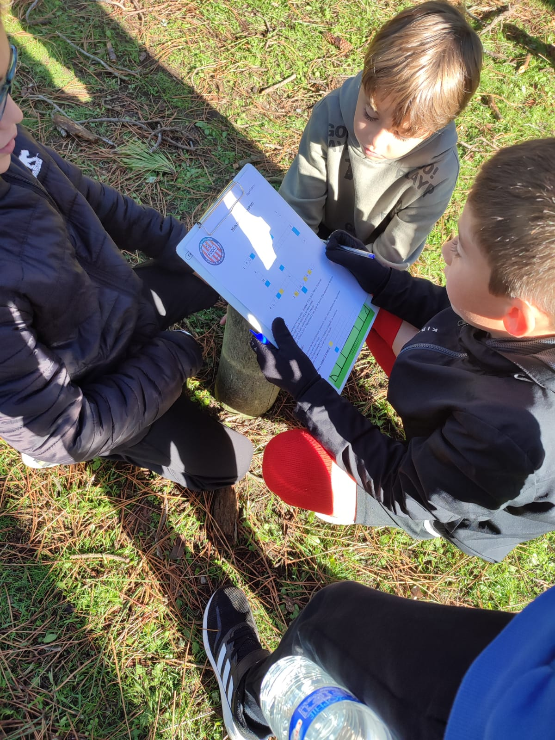
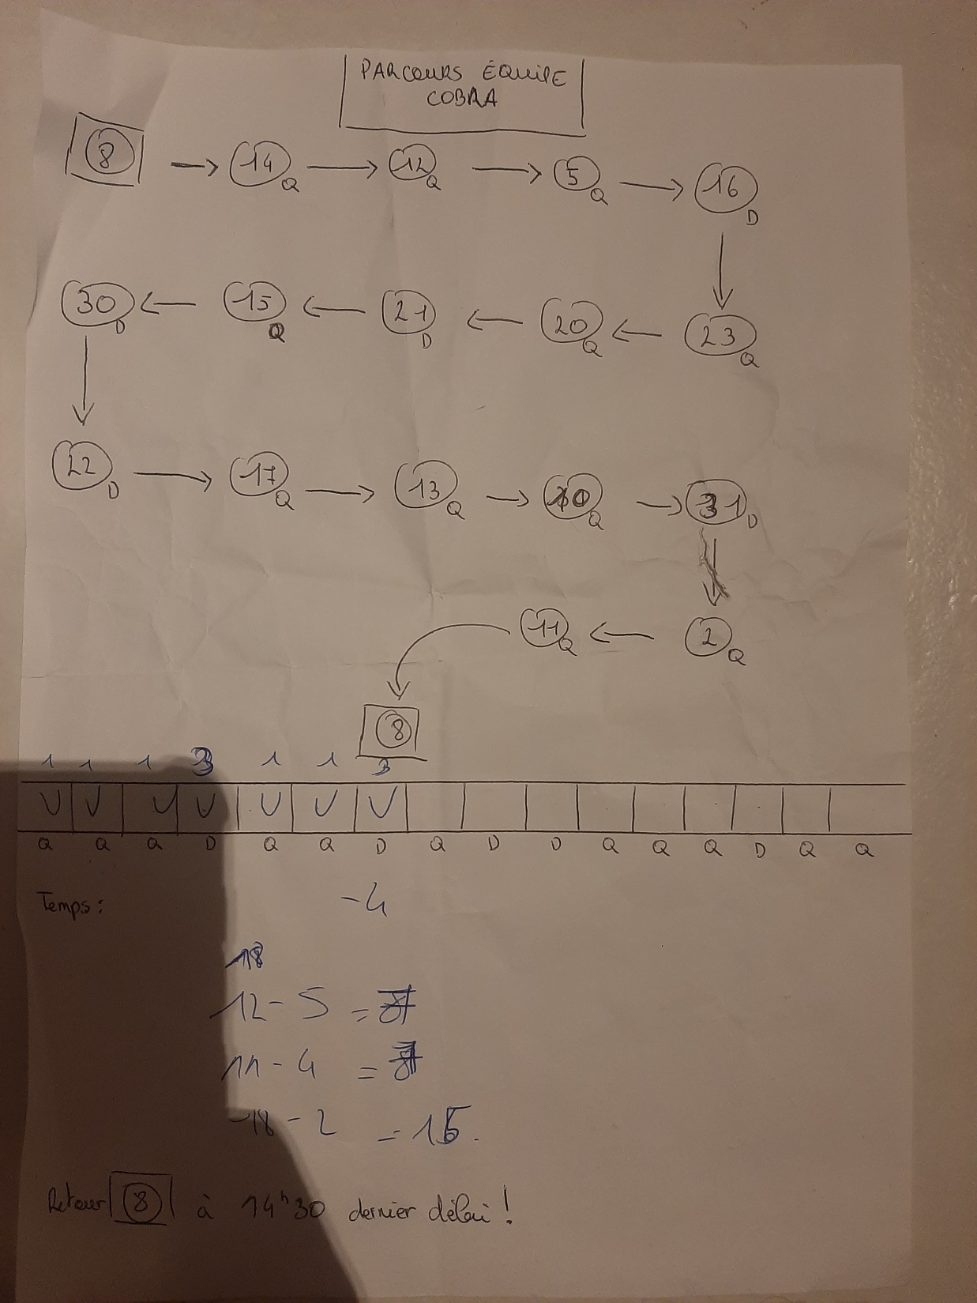
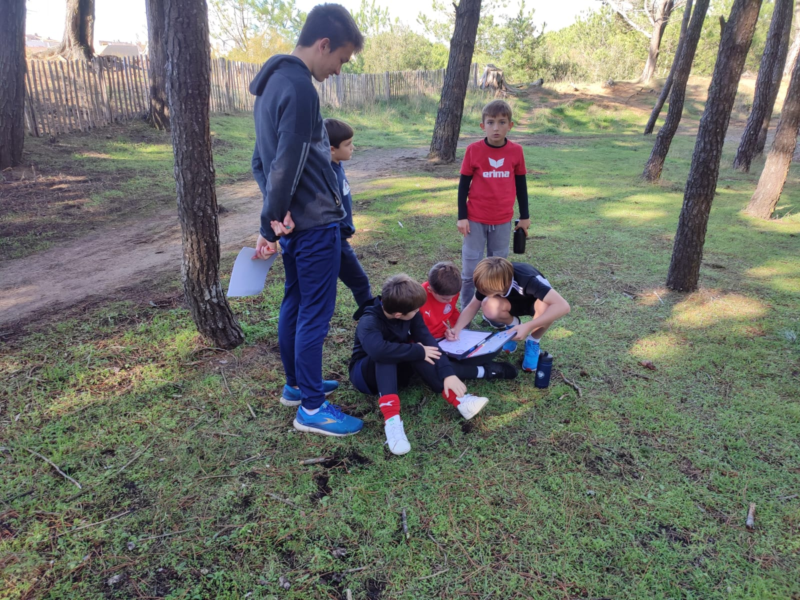

Slide 4
